Slide 1


INTERAÇÃO HUMANO-COMPUTADOR
Profa. Dra. Daniela Gibertoni
Daniela.gibertoni@fatec.sp.gov.br

Slide 2
Teoria da Gestalt
São princípios baseados em fenômenos da percepção:
Proximidade
Similaridade
Fechamento
Continuidade
Simetria
Figura-fundo

Slide 3
Teoria da Gestalt
PROXIMIDADE: as entidades visuais que estão próximas umas das outras não são percebidas como um grupo ou unidade.
Nenhum grupo
Três grupos
Um grupo
Os elementos próximos são interpretados como pertencentes a um grupo

Slide 4
Teoria da Gestalt
SIMILARIDADE: elementos com atributos semelhantes (cor ou forma) são interpretados como de um mesmo grupo ou categoria

Slide 5

Teoria da Gestalt
FECHAMENTO: partes incompletas de uma figura são completadas pela mente humana
http://www.wwf.org.br/

Slide 6
Teoria da Gestalt
CONTINUIDADE: os olhos tendem a seguir as formas da imagem

Slide 7
Teoria da Gestalt
SIMETRIA: partes simétricas são percebidas como figuras coerentes

Slide 8
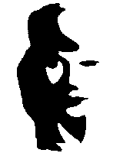
Teoria da Gestalt
FIGURA-FUNDO: o cérebro tenta separar formas em uma imagem, separando-a do fundo

Slide 9
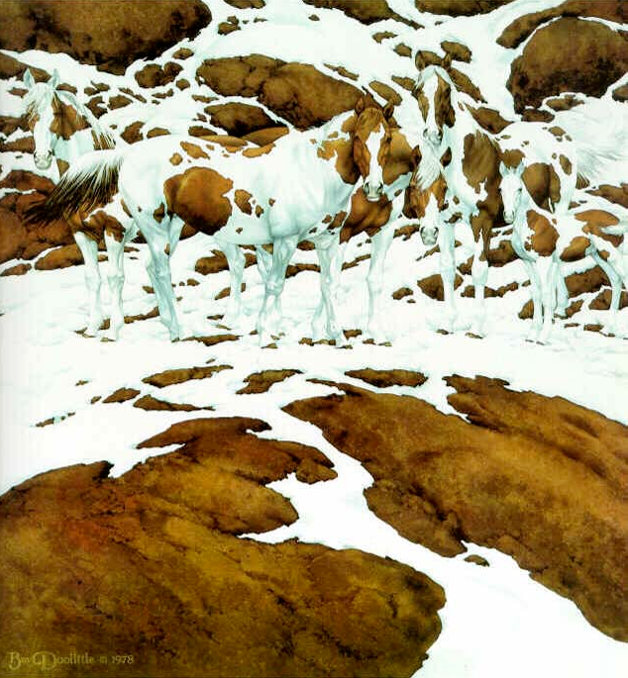

Slide 10
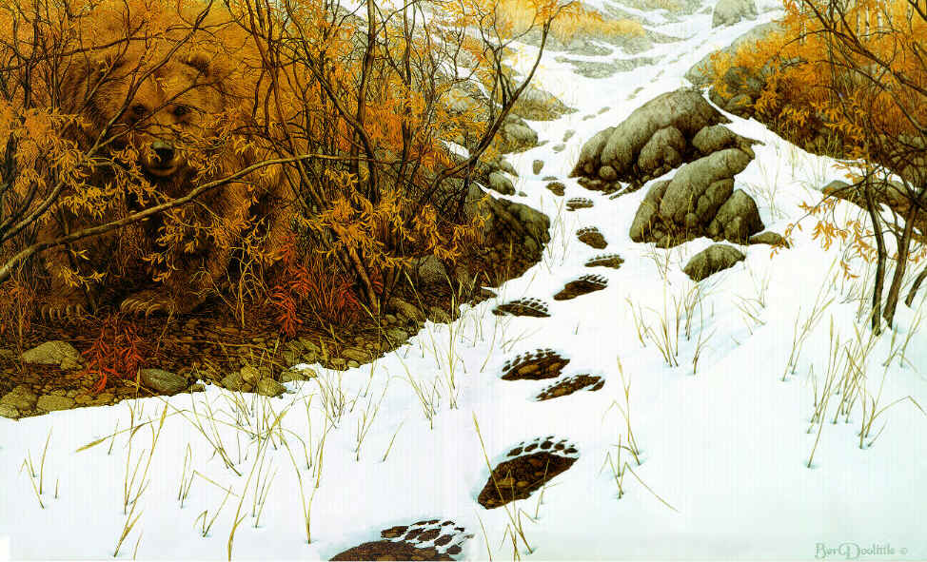

Slide 11
Referência bibliográfica
Barbosa, S. D. J.; Silva, B. S. da. Interação Humano-Computador. Ed. Elsevier, 2010.

